Slide 1
MathKGZ --
2 Сандуу Ондуктар – Кошуу жана Кемитүү – Сабак
Бул ресурс математикалык ыкманын жандуу демонстрацияларын камсыз кылат.
Анимацияларды текшерип, сабагыңызга КЕРЕГИ ЖОК слайддарды ӨЧҮРҮП САЛЫҢЫЗ.

Slide 2
Төмөнкүлөрдү амалдарды аткаруу үчүн
блокторду жана сандарды колдонуңуз:
= 1
0.3 + 0.04
= 0.1
0.34
= 0.01

Slide 3
Төмөнкүлөрдү амалдарды аткаруу үчүн
блокторду жана сандарды колдонуңуз:
= 1
0.13 + 0.12
= 0.1
0.25
= 0.01

Slide 4
Төмөнкүлөрдү амалдарды аткаруу үчүн
блокторду жана сандарды колдонуңуз:
= 1
0.05 + 0.06
= 0.1
0.11
= 0.01

Slide 5
Төмөнкүлөрдү амалдарды аткаруу үчүн
блокторду жана сандарды колдонуңуз:
= 1
0.26 + 0.27
= 0.1
0.53
= 0.01

Slide 6
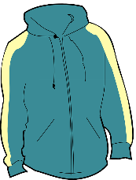
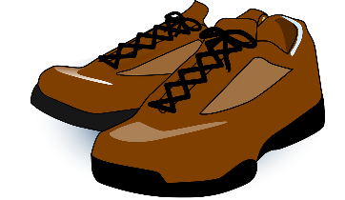

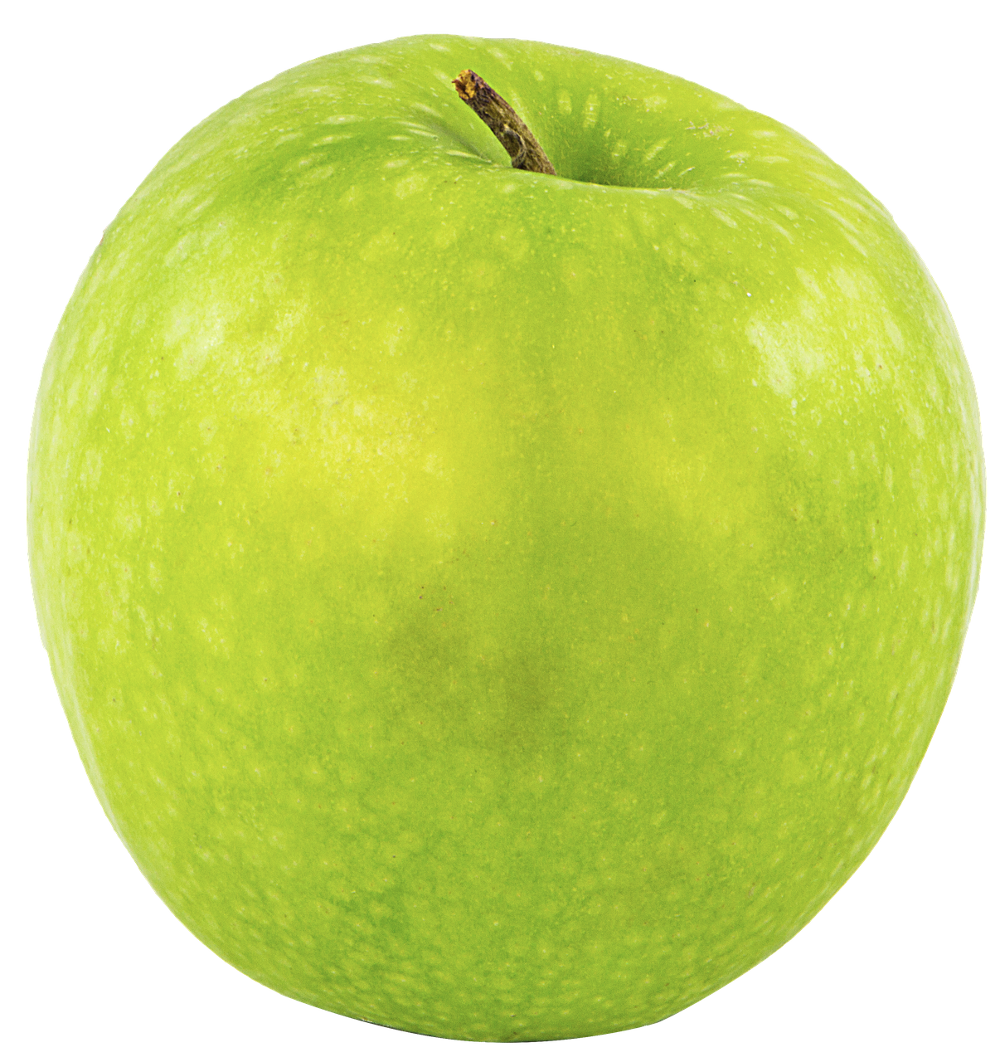
Азамат дүкөнгө барды. Төмөндөгү сүрөттөргө ылайык,
ал жалпысынан канча акча короткон?
52 с
34 с
86 с
Айбек дүкөнгө барды. Төмөндөгү сүрөттөргө ылайык,
ал жалпысынан канча акча короткон?
0.52 с
0.34 с
0.86 с

Slide 7


Экөөнү тең сатып алуу канча турат?
42 т
53 т
0.42 с
0.53 с
Эмнеси менен айырмаланат?
4
2
0
4
2
+
5
3
+
0
5
3
9
5
0
9
5

Slide 8


Экөөнү тең сатып алуу канча турат?
38 т
44 т
0.38 с
0.44 с
Эмнеси менен айырмаланат?
3
8
0
3
8
+
4
4
+
0
4
4
8
2
0
8
2
1
1

Slide 9

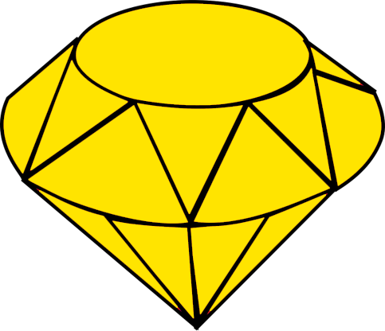

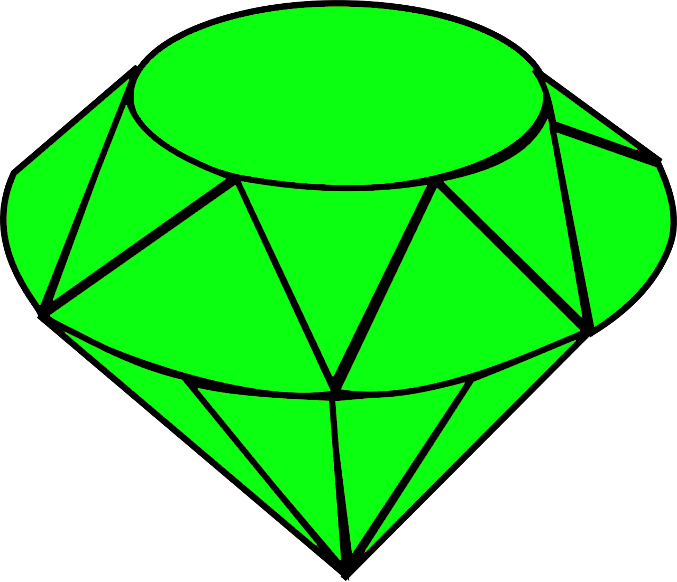
Жалпысынан эки асыл таштын салмагы канча?
2.6 гр
1.2 гр
3.8 гр
Жалпысынан эки асыл таштын салмагы канча?
4.13 гр
2.4 гр
6.53 гр

Slide 10
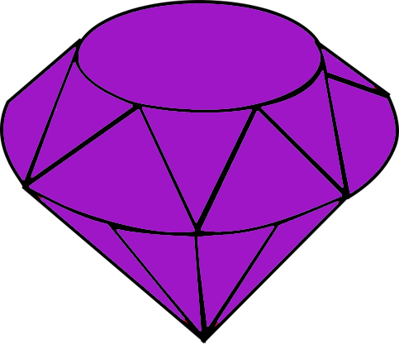
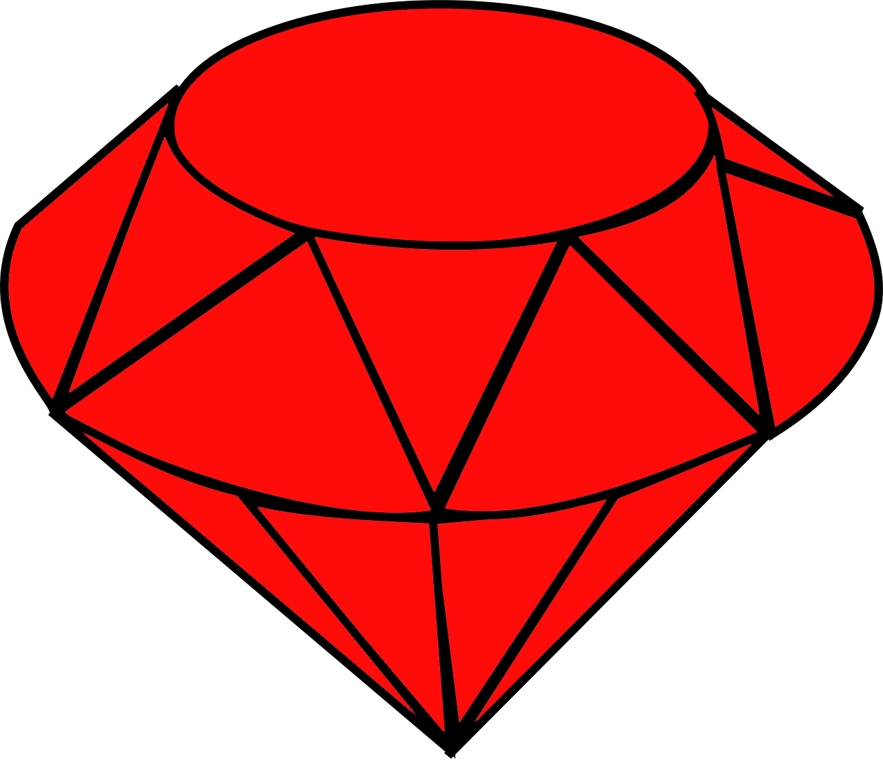
Жалпысынан эки асыл таштын салмагы канча?
0.13 гр
2.25 гр
2.38 гр
Жалпысынан эки асыл таштын салмагы канча?
3.46 гр
1.27 гр
4.73 гр

Slide 11
КӨРГӨЗМӨ
Ондуктарды кошуу
Эсептеңиз:
0.27 + 0.11
0
2
7
+
0
1
1
0
3
8

Slide 12
КӨРГӨЗМӨ
Ондуктарды кошуу
Эсептеңиз:
0.24 + 0.5
0
2
4
+
0
5
0
0
7
4

Slide 13
КӨРГӨЗМӨ
Ондуктарды кошуу
СЕНИН КЕЗЕГИҢ
Эсептеңиз:
Эсептеңиз:
0.24 + 0.5
0.16 + 0.3
0
2
4
0
1
6
+
0
5
0
+
0
3
0
0
7
4
0
4
6

Slide 14
КӨРГӨЗМӨ
Ондуктарды кошуу
СЕНИН КЕЗЕГИҢ
Эсептеңиз:
Эсептеңиз:
0.24 + 0.5
0.3 + 0.29
0
2
4
0
3
0
+
0
5
0
+
0
2
9
0
7
4
0
5
9

Slide 15
КӨРГӨЗМӨ
Ондуктарды кошуу
СЕНИН КЕЗЕГИҢ
Эсептеңиз:
Эсептеңиз:
0.24 + 0.5
2.24 + 0.6
0
2
4
2
2
4
+
0
5
0
+
0
6
0
0
7
4
2
8
4

Slide 16
КӨРГӨЗМӨ
Ондуктарды кошуу
СЕНИН КЕЗЕГИҢ
Эсептеңиз:
Эсептеңиз:
0.24 + 0.5
1.41 + 2.3
0
2
4
1
4
1
+
0
5
0
+
2
3
0
0
7
4
3
7
1

Slide 17
КӨРГӨЗМӨ
Ондуктарды кошуу
Эсептеңиз:
3.5 + 1.6
3
5
+
1
6
5
1
1

Slide 18
КӨРГӨЗМӨ
Ондуктарды кошуу
Эсептеңиз:
0.36 + 0.27
0
3
6
+
0
2
7
0
6
3
1

Slide 19
КӨРГӨЗМӨ
Ондуктарды кошуу
Эсептеңиз:
2.54 + 2.39
2
5
4
+
2
3
9
4
9
3
1

Slide 20
КӨРГӨЗМӨ
Ондуктарды кошуу
СЕНИН КЕЗЕГИҢ
Эсептеңиз:
Эсептеңиз:
2.54 + 2.39
0.25 + 0.18
2
5
4
0
2
5
+
2
3
9
+
0
1
8
4
9
3
0
4
3
1
1

Slide 21
КӨРГӨЗМӨ
Ондуктарды кошуу
СЕНИН КЕЗЕГИҢ
Эсептеңиз:
Эсептеңиз:
2.54 + 2.39
0.56 + 0.26
2
5
4
0
5
6
+
2
3
9
+
0
2
6
4
9
3
0
8
2
1
1

Slide 22
КӨРГӨЗМӨ
Ондуктарды кошуу
СЕНИН КЕЗЕГИҢ
Эсептеңиз:
Эсептеңиз:
2.54 + 2.39
3.47 + 1.33
2
5
4
3
4
7
+
2
3
9
+
1
3
3
4
9
3
4
8
0
1
1

Slide 23
КӨРГӨЗМӨ
Ондуктарды кошуу
Эсептеңиз:
0.55 + 0.68
0
5
5
+
0
6
8
1
2
3
1
1

Slide 24
КӨРГӨЗМӨ
Ондуктарды кошуу
Эсептеңиз:
3.43 + 1.89
3
4
3
+
1
8
9
5
3
2
1
1

Slide 25
КӨРГӨЗМӨ
Ондуктарды кошуу
СЕНИН КЕЗЕГИҢ
Эсептеңиз:
Эсептеңиз:
3.43 + 1.89
2.37 + 0.9
3
4
3
2
3
7
+
1
8
9
+
0
9
0
5
3
2
3
2
7
1
1
1

Slide 26
КӨРГӨЗМӨ
Ондуктарды кошуу
СЕНИН КЕЗЕГИҢ
Эсептеңиз:
Эсептеңиз:
3.43 + 1.89
2.75 + 4.42
3
4
3
2
7
5
+
1
8
9
+
4
4
2
5
3
2
7
1
7
1
1
1

Slide 27
КӨРГӨЗМӨ
Ондуктарды кошуу
СЕНИН КЕЗЕГИҢ
Эсептеңиз:
Эсептеңиз:
3.43 + 1.89
0.73 + 0.68
3
4
3
0
7
3
+
1
8
9
+
0
6
8
5
3
2
1
4
1
1
1
1
1

Slide 28
КӨРГӨЗМӨ
Ондуктарды кошуу
СЕНИН КЕЗЕГИҢ
Эсептеңиз:
Эсептеңиз:
3.43 + 1.89
0.84 + 0.78
3
4
3
0
8
4
+
1
8
9
+
0
7
8
5
3
2
1
6
2
1
1
1
1

Slide 29
КӨРГӨЗМӨ
Ондуктарды кошуу
СЕНИН КЕЗЕГИҢ
Эсептеңиз:
Эсептеңиз:
3.43 + 1.89
1.47 + 0.96
3
4
3
1
4
7
+
1
8
9
+
0
9
6
5
3
2
2
4
3
1
1
1
1

Slide 30
КӨРГӨЗМӨ
Ондуктарды кошуу
СЕНИН КЕЗЕГИҢ
Эсептеңиз:
Эсептеңиз:
3.43 + 1.89
3.65 + 1.87
3
4
3
3
6
5
+
1
8
9
+
1
8
7
5
3
2
5
5
2
1
1
1
1

Slide 31
КӨРГӨЗМӨ
Ондуктарды кошуу
СЕНИН КЕЗЕГИҢ
Эсептеңиз:
Эсептеңиз:
3.43 + 1.89
a) 0.4 + 0.17 =
0.57
b) 0.26 + 0.11 =
0.37
3
4
3
c) 2.51 + 1.37 =
3.88
+
1
8
9
d) 0.74 + 0.07 =
0.81
5
3
2
1
1
e) 0.5 + 0.63 =
1.13
f) 0.64 + 0.28 =
0.92
g) 1.36 + 0.87 =
2.23

Slide 32







Ар бир жуптун жалпы баасы канча?
а)
б)
0.28 с
0.24 с
0.52 с
1.35 с
= 0.76 с
= 1.63 с
г)
в)
1.53 с
1.57 с
0.82 с
2.68 с
= 2.35 с
= 4.25 с

Slide 33
КӨРГӨЗМӨ
Ондуктарды кемитүү
Эсептеңиз:
1.2 − 0.3
0
1
1
2
−
0
3
0
9

Slide 34
КӨРГӨЗМӨ
Ондуктарды кемитүү
Эсептеңиз:
2.4 − 0.6
1
1
2
4
−
0
6
1
8

Slide 35
КӨРГӨЗМӨ
Ондуктарды кемитүү
СЕНИН КЕЗЕГИҢ
Эсептеңиз:
Эсептеңиз:
2.4 − 0.6
2.2 − 0.7
1
1
1
1
2
4
2
2
−
0
6
−
0
7
1
8
1
5

Slide 36
КӨРГӨЗМӨ
Ондуктарды кемитүү
СЕНИН КЕЗЕГИҢ
Эсептеңиз:
Эсептеңиз:
2.4 − 0.6
3.3 − 0.9
1
1
2
1
2
4
3
3
−
0
6
−
0
9
1
8
2
4

Slide 37
КӨРГӨЗМӨ
Ондуктарды кемитүү
Эсептеңиз:
0.24 − 0.17
1
1
0
2
4
−
0
1
7
0
0
7

Slide 38
КӨРГӨЗМӨ
Ондуктарды кемитүү
Эсептеңиз:
0.42 − 0.25
3
1
0
4
2
−
0
2
5
0
1
7

Slide 39
КӨРГӨЗМӨ
Ондуктарды кемитүү
СЕНИН КЕЗЕГИҢ
Эсептеңиз:
Эсептеңиз:
0.42 − 0.25
0.54 − 0.16
3
1
4
1
0
4
2
0
5
4
−
0
2
5
−
0
1
6
0
1
7
0
3
8

Slide 40
КӨРГӨЗМӨ
Ондуктарды кемитүү
СЕНИН КЕЗЕГИҢ
Эсептеңиз:
Эсептеңиз:
0.42 − 0.25
0.73 − 0.27
3
1
6
1
0
4
2
0
7
3
−
0
2
5
−
0
2
7
0
1
7
0
4
6

Slide 41
КӨРГӨЗМӨ
Ондуктарды кемитүү
СЕНИН КЕЗЕГИҢ
Эсептеңиз:
Эсептеңиз:
0.42 − 0.25
1.27 − 0.4
3
1
0
1
0
4
2
1
2
7
−
0
2
5
−
0
4
0
0
1
7
0
8
7

Slide 42
КӨРГӨЗМӨ
Ондуктарды кемитүү
СЕНИН КЕЗЕГИҢ
Эсептеңиз:
Эсептеңиз:
0.42 − 0.25
4.55 − 2.19
3
1
4
1
0
4
2
4
5
5
−
0
2
5
−
2
1
9
0
1
7
2
3
6

Slide 43
КӨРГӨЗМӨ
Ондуктарды кемитүү
Эсептеңиз:
1.43 − 0.55
0
1
3
1
1
4
3
−
0
5
5
0
8
8

Slide 44
КӨРГӨЗМӨ
Ондуктарды кемитүү
Эсептеңиз:
2.34 − 0.47
1
1
2
1
2
3
4
−
0
4
7
1
8
7

Slide 45
КӨРГӨЗМӨ
Ондуктарды кемитүү
СЕНИН КЕЗЕГИҢ
Эсептеңиз:
Эсептеңиз:
2.34 − 0.47
2.21 − 0.68
1
1
2
1
1
1
1
1
2
3
4
2
2
1
−
0
4
7
−
0
6
8
1
8
7
1
5
3

Slide 46
КӨРГӨЗМӨ
Ондуктарды кемитүү
СЕНИН КЕЗЕГИҢ
Эсептеңиз:
Эсептеңиз:
2.34 − 0.47
3.53 − 0.94
1
1
2
1
2
1
4
1
2
3
4
3
5
3
−
0
4
7
−
0
9
4
1
8
7
2
5
9

Slide 47
КӨРГӨЗМӨ
Ондуктарды кемитүү
СЕНИН КЕЗЕГИҢ
Эсептеңиз:
Эсептеңиз:
2.34 − 0.47
4.24 − 1.56
1
1
2
1
3
1
1
1
2
3
4
4
2
4
−
0
4
7
−
1
5
6
1
8
7
2
6
8

Slide 48
КӨРГӨЗМӨ
Ондуктарды кемитүү
СЕНИН КЕЗЕГИҢ
Эсептеңиз:
Эсептеңиз:
2.34 − 0.47
3.31 − 2.83
1
1
2
1
2
1
2
1
2
3
4
3
3
1
−
0
4
7
−
2
8
3
1
8
7
0
4
8

Slide 49
КӨРГӨЗМӨ
Ондуктарды кемитүү
СЕНИН КЕЗЕГИҢ
Эсептеңиз:
Эсептеңиз:
2.34 − 0.47
4 − 2.84
1
1
2
1
3
1
9
1
2
3
4
4
0
0
−
0
4
7
−
2
8
4
1
8
7
1
1
6

Slide 50
КӨРГӨЗМӨ
Ондуктарды кемитүү
СЕНИН КЕЗЕГИҢ
Эсептеңиз:
2.34 − 0.47
1) 0.26 − 0.12 =
0.14
2) 0.52 − 0.3 =
0.22
1
1
2
1
2
3
4
3) 0.32 − 0.18 =
0.14
−
0
4
7
4) 1.54 − 0.26 =
1.28
1
8
7
5) 3.5 − 1.02 =
2.48
6) 5 − 3.57 =
1.43
7) 3.42 − 2.59 =
0.83

Slide 51







Ар ким өзүнүн түшкү тамагын сатып алат.
Алардын ар биринде канча акча калат?
3.87 $
3.85 $
a)
b)
1.68 $
1.55 $
2.32 $ калды
2.17 $ калды
c)
d)
3.48 $
5.06 $
1.63 $
2.27 $
1.85 $ калды
£2.79 калды

Slide 52
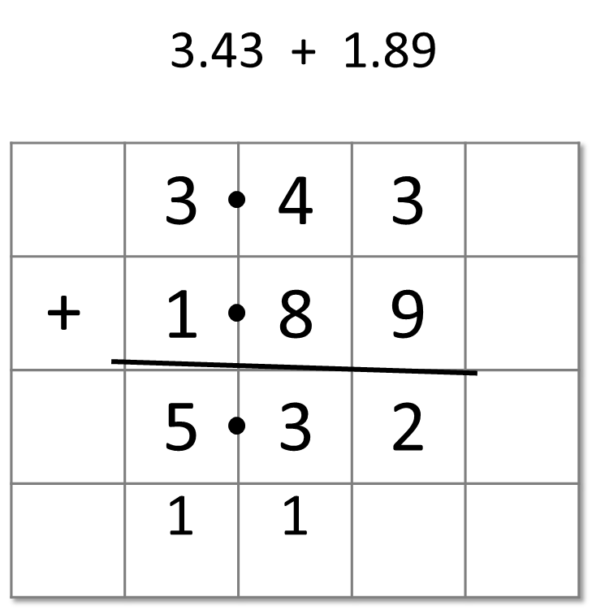
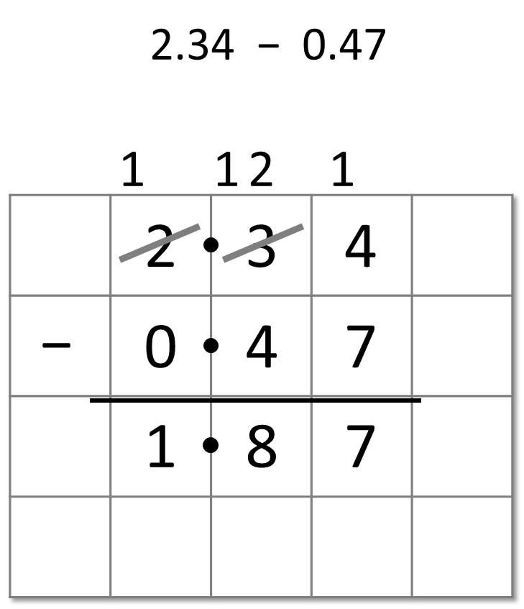
КӨРГӨЗМӨ
Ондуктар менен эсептөөлөр
СЕНИН КЕЗЕГИҢ
Эсептеңиз:
1) 1.34 + 2.15 =
3.49
2) 2.64 − 1.2 =
1.44
3) 0.35 + 0.48 =
0.83
4) 3.63 − 1.51 =
2.12
5) 0.68 + 0.45 =
1.13
6) 4.21 − 0.37 =
3.84
7) 4.54 − 1.75 + 2.35 =
5.14

Slide 53
Суроолор барбы?
Комментарийлер?
Сунуштар?
…же ката таптыңызбы!?
Түрдүү пикирлер үчүн ыраазычылык билдиребиз.
Сураныч, электрондук кат жөнөтүңүз:
mathematicskgz@gmail.com

